Slide 1

Σε μερικές χώρες η Κυβέρνηση σκοτώνει
πολίτες…
Αλέξανδρος & Σπύρος Μητσέλος

Slide 2
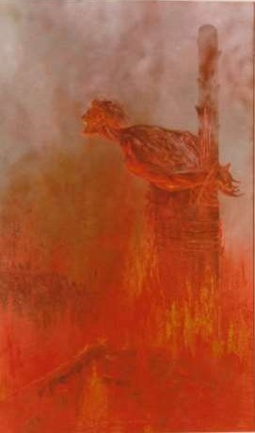
Η θανατική ποινή αλλάζει μέσα στην ιστορία ως προς τους τρόπους και τους εξωτερικούς τύπους. Η μέθοδος εκτέλεσης αντικατοπτρίζει τη δομή της
εξουσίας και τα αισθητικά και ηθικά όρια μιας κοινωνίας.
Η ουσία, ωστόσο, της ποινής παραμένει η ίδια: η θανάτωση ενός ανθρώπου.

Slide 3
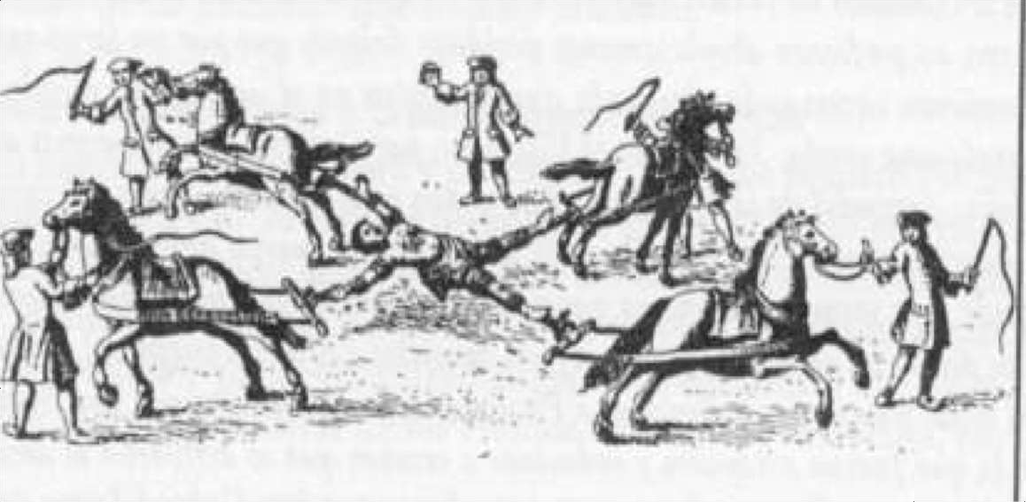
Επινοώντας φρικτούς τρόπους θανάτωσης στο όνομα του θεού, της Πατρίδας, της Δικαιοσύνης, της Ηθικής…

Slide 4
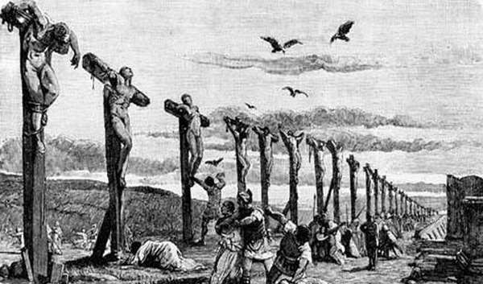
Ρωμαϊκή εποχή: Η θανάτωση ως δημόσιο θέαμα

Slide 5
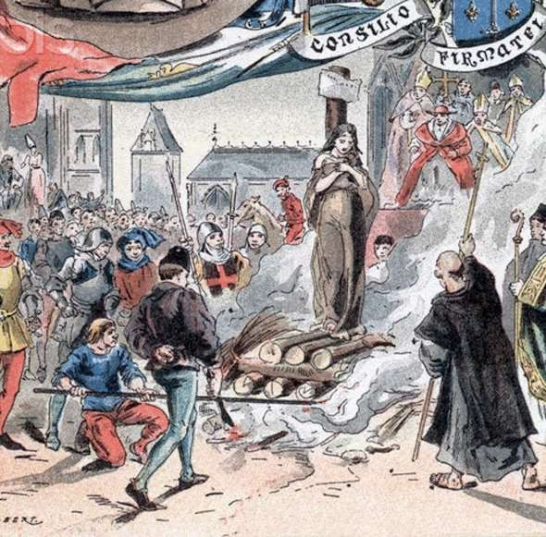
Το «κυνήγι των Μαγισσών» και των αιρετικών από την Εκκλησία

Slide 6
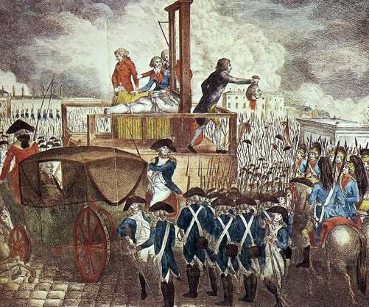
Γκιλοτίνα: αντίπαλοι και ηγέτες της Γαλλικής Επανάστασης θύτες και θύματα

Slide 7
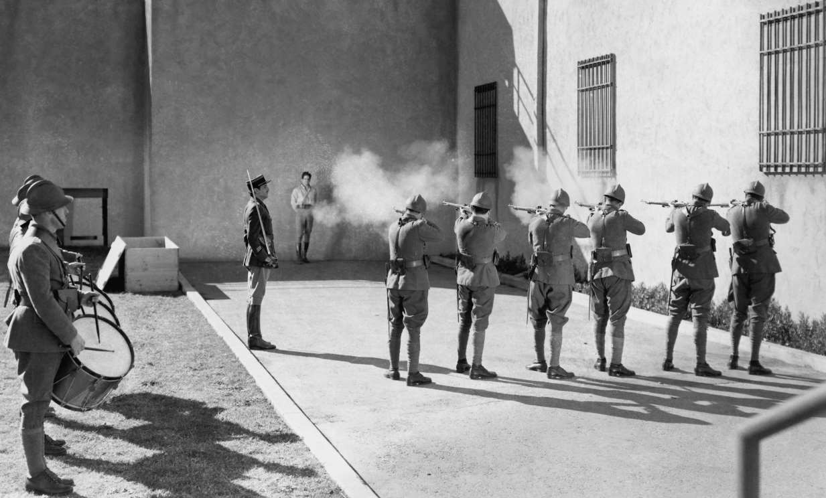
Η απλούστερη λίση για τις ανάγκες «γρήγορων» και μαζικών θανατώσεων σε περίοδο πολέμου.

Slide 8
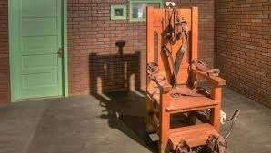
Η τεχνολογία στην υπηρεσία της … δικαιοσύνης.

Slide 9
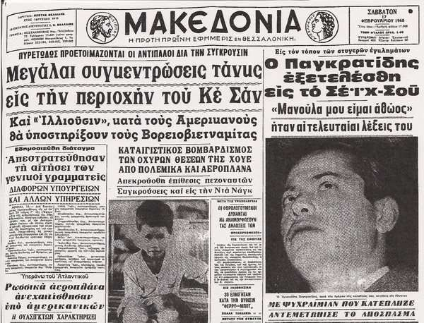
Η θανατική ποινή στην Ελλάδα
- υπόθεση Παγκρατίδη

Slide 10
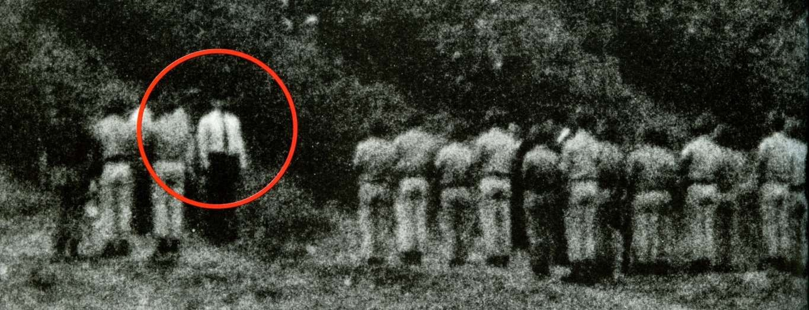
Ένας πολίτη, που τότε υπηρετούσε τη θητεία του και είχε την εφιαλτική εμπειρία να συμμετάσχει υποχρεωτικά σε εκτελεστικό απόσπασμα.
«Πέρασε ένας αξιωματικός και μας έβαλε από μια σφαίρα στο Μ1 (τουφέκι) και στηθήκαμε απέναντι από τους μελλοθανάτους. Μας είχαν πει, ότι αν δε σκοτωθεί και ρίξουμε όλες τις σφαίρες έξω, θα πάμε στρατοδικείο και μετά σε απόσπασμα. Είναι αδύνατο να αστοχήσεις μ’ ένα όπλο που βρίσκει στόχο στα χίλια μέτρα, πόσο μάλλον στα έξι βήματα. Ο αξιωματικός μας είχε αποφασίσει εξ αρχής, ότι θα δώσουν τη βολή, οι δυο ακραίοι από κάθε απόσπασμα. Ο ένας δεν μπόρεσε να πυροβολήσει και αναγκάστηκε να το κάνει ο άλλος. Αυτός που πυροβόλησε ήταν φίλος μου, Πειραιώτης. Έπαθε σοκ.Τα θυμάμαι όλα. Ίσως ξεχνάω μερικές λεπτομέρειες, αλλά το συναίσθημα, η ανατριχίλα, το δέος είναι ίδια κάθε φορά που τα θυμάμαι και δεν θα τα ξεχάσω ποτέ»....
«
Η τελευταία εκτέλεση - 1972

Slide 11
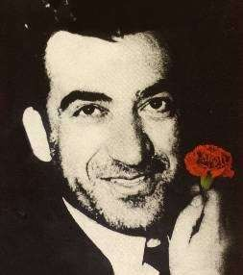
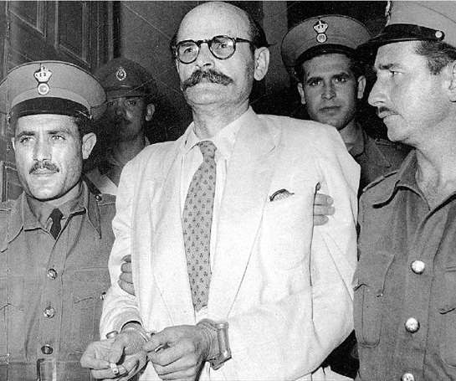
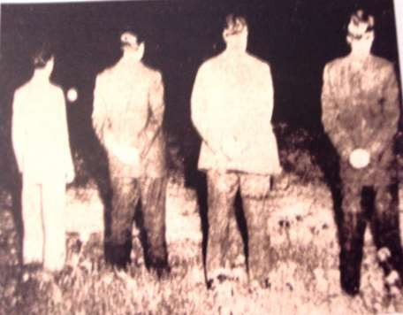
Η θανατική ποινή υπήρξε βασικό μέσο εξόντωσης πολιτικών αντιπάλων.

Slide 12
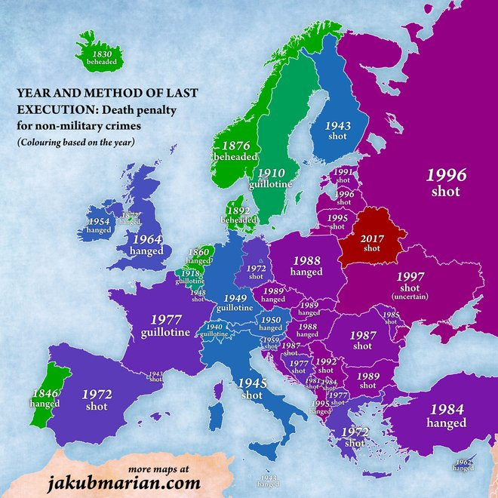

Slide 13

ΛΟΓΟΣ ΑΝΤΙΛΟΓΟΣ
Λειτουργεί παραδειγματικά αποθαρρύνοντας
αποτρεπτικά
και για τους άλλους την τέλεση
Αμφισβητείται η αποτελεσματικότητα της.
Τα άτομα που οδηγούνται σε τόσο σκληρά εγκλήματα δεν είναι σε θέση να παραδειγματιστούν και να αποτραπούν από το είδος της
ποινής.
Δεν αντιμετωπίζει ουσιαστικά τα αίτια της εγκληματικότητας (κοινωνικά
προβλήματα και προσωπικές αδυναμίες) και, επομένως, είναι αφέλεια να περιμένουμε ότι την περιορίζει.
Όπου εφαρμόζεται δεν εξαλείφθηκε ή έστω περιορίστηκε σημαντικά η
εγκληματικότητα.
παρόμοιων αποτρόπαιων ενεργειών.
Δημιουργεί ισχυρό συνείδηση του παραβάτη
συνειρμό στη
(έγκλημα =
θανατική ποινή) που αποθαρρύνει την τέλεση παρόμοιων πράξεων.
Συνιστά, επομένως, μείωση της
μέσο για τη
Και,
του
εγκληματικότητας.
επομένως, δικαιώνεται
εκ
αποτελέσματος.

Slide 14
Αν και σκληρό μέτρο,
ΛΟΓΟΣ ΑΝΤΙΛΟΓΟΣ
Οι σύγχρονες κοινωνίες διαθέτουν άλλα, πιο αποτελεσματικά μέσα για την καταπολέμηση της
εγκληματικότητας: παιδεία, μόρφωση, θεσμούς κοινωνικοποίησης, υψηλό βιοτικό
επίπεδο, ευκαιρίες επαγγελματικές, κοινωνικές, οικονομικές. Επομένως αποτελεί αναχρονισμό, κατάλοιπο της νομοθεσίας αυταρχικών κοινωνιών του παρελθόντος.
συνιστά, όμως, μέσο για
τη μείωση
της εγκληματικότητας. Και,
επομένως, δικαιώνεται εκ του αποτελέσματος.

Slide 15
Ο άνθρωπος που φτάνει σε τόσο αποτρόπαια εγκλήματα που επισύρουν τη θανατική ποινή είναι συνήθως μια τόσο διαταραγμένη
ΛΟΓΟΣ ΑΝΤΙΛΟΓΟΣ
Δεν μπορούμε να κρίνουμε απόλυτα και τελεσίδικα κανέναν άνθρωπο πριν από το τέλος της ζωής του.
Κάθε άνθρωπος έχει δικαίωμα και δυνατότητα να επανορθώσει.
προσωπικότητα που οι πιθανότητες σωφρονισμού
του είναι περιορισμένες έως
μηδαμινές,
Συνιστά, επομένως, τη μόνη ρεαλιστική επιλογή.

Slide 16

ΛΟΓΟΣ ΑΝΤΙΛΟΓΟΣ
Συνιστά τη μόνη ισάξια ανταπόδοση για τα στυγερά εγκλήματα.
« Φανταστείτε να συλλαμβάνονταν βιαστές παιδιών, ή μεγάλοι έμποροι ναρκωτικών ή κατά
Η ανταπόδοση των ίσων δεν αποτελεί αρχή του σύγχρονου ποινικού δικαίου, το οποίο αποβλέπει όχι στην εκδίκηση αλλά στο σωφρονισμό και τον
παραδειγματισμό. Έχει δηλαδή κοινωνικό στόχο: τη βελτίωση της κοινωνίας.
Η οικογένεια του θύματος είναι λογικό μέσα στην απόγνωσή της να ζητάει την τιμωρία του εγκληματία, εφόσον αυτός αφαίρεσε τη ζωή κάποιου συγγενή της. Ωστόσο, η επιθυμία
εκδίκησης και η διάθεση αυτοδικίας δεν αποτελεί μέτρο απονομής
δικαιοσύνης από την πολιτεία. Ούτε
είναι αποδεκτή ως αρχή.
Άλλο εκδίκηση και άλλο ποινή. Η τελευταία έχει στην εποχή μας
χαρακτήρα.
συρροή ζητούσε ποινής;
δολοφόνοι… Δε θα ήταν λογικό να
ο λαός την επιβολή της θανατικής
Οποιαδήποτε άλλη ποινή, όπως τα
ισόβια, θα είναι δυσανάλογη της βαρύτητας του εγκλήματος ».
Ικανοποιεί, έτσι, το περί δικαίου αίσθημα των
πολιτών και ιδιαίτερα αποτελεί δικαίωση για
Έτσι
τους συγγενείς του θύματος.
αποκαθίσταται η ηθική τάξη.
«Τι θα έκανες εσύ εάν κάποιος σκότωνε την οικογένειά σου; »

Slide 17
ΛΟΓΟΣ ΑΝΤΙΛΟΓΟΣ
➤ Είναι απάνθρωπη. Η θανατική ποινή σκοτώνει…αλλά επίσης βασανίζει σωματικά λόγω της βίαιης φύσης
της εκτέλεσης και ψυχολογικά,
εφόσον αναγκάζει τους ανθρώπους να περιμένουν το θάνατό τους.
➤ Η ανθρώπινη ζωή είναι απόλυτη αξία. Η θανατική ποινή σχετικοποιεί
την αξία αυτή, την υποβιβάζει, τη θέτει υπό διαπραγμάτευση.
Είναι απάνθρωπο
να
σώζεις τη ζωή μελλοντικών
αθώων
αφαιρώντας δολοφόνου;
θυμάτων
τη ζωή ενό
Γιατί
ζωή ενός
να σεβαστούμε τη
ο
δολοφόνου,
οποίος δε σέβεται τη ζωή συνανθρώπων του;

Slide 18
Ισχυροποιεί το κύρος του
ΛΟΓΟΣ ΑΝΤΙΛΟΓΟΣ
➤ Αποτελεί μια επίδειξη δύναμης και αυταρχισμού από την πλευρά της
κρατικής εξουσίας και μέσο εκφοβισμού του πολίτη.
➤ Τον τρομοκρατημένο πολίτη χρειάζονται τα αυταρχικά
καθεστώτα, για να στηρίζουν στο φόβο την εξουσία τους, και όχι οι δημοκρατίες που στηρίζονται στο διάλογο και τη συναίνεση του
πολίτη.
➤ Θεσπίζεται με πρόσχημα την καταπολέμηση της
εγκληματικότητας, στην πράξη όμως συχνά χρησιμοποιείται από αυταρχικά καθεστώτα ως μέσο
δίωξης ή και εξόντωσης πολιτικών αντιπάλων και αντιφρονούντων.
κράτους στα μάτια του
πολίτη που αισθάνεται
και
ασφάλεια προστασία.
Έτσι ο πολίτης μαθαίνει να σέβεται και να τηρεί τους νόμους.

Slide 19
Η ΘΑΝΑΤΙΚΗ ΠΟΙΝΗ
είναι αναποτελεσματική
αντιδημοκρατική
αντίθετη με το πνεύμα της σύγχρονης εποχής.
Εάν θέλουμε ειλικρινά να
περιορίσουμε την εγκληματικότητα, τότε πρέπει να στρέψουμε την
προσοχή μας στη βελτίωση των κοινωνικών συνθηκών (που
τροφοδοτούν τη βία) και της Παιδείας
που εξευγενίζει τον άνθρωπο.

Slide 20

Αλέξανδρος & Σπύρος Μητσέλος

